Slide 1
Рекомендации для родителей по теме «Что такое хорошо и что такое плохо»
Подготовила Шимко И. Е.

Slide 2
Для нас взрослых, обыденные вещи и события, предельно просты: если кто-то в квартире спит, значит нельзя шуметь, если на улице идет дождь нужно взять собой зонтик, во время еды нельзя разговаривать, и т.д
Однако, если речь идет о ребенке, то даже самые простые, на наш взгляд вещи, могут быть им совершенно непонятны: взаимосвязь между некоторыми предметами, очевидная для нас, для малыша пока невидна, ведь грань между плохим и хорошим очень часто бывает размыта.
Час назад малыш, носился по квартире с мячом и мама при этом, только приветливо улыбалась, а сейчас, когда он снова взялся за мяч после обеда – она очень злится и требует прекратить игру. Ребенок, в недоумении кладет мяч и берется за барабан – мама снова не довольна – почему?
Ведь час назад игра в мяч поощрялась и была на ее взгляд отличным занятием? Дело, в том что запрещая ребенку шумную игру с мячом, мама не объяснила, что дело вовсе не в мяче, а в том, что маленькая сестричка легла спать, и в квартире должна быть тишина, чтобы та смогла поспать. Зачастую, взрослые формулируют свои мысли не четко, совершенно не объясняя ребенку суть.
Объяснять, почему что-то «плохо», а что-то «хорошо» нужно ясно, понятно и доступным ребенку языком. Плохо – «потому что плохо»! или «потому что я так сказала» это совершенно не аргумент. Дети очень любопытны и любят конкретику в словах и действиях. Поэтому, если сказать ребенку, что ходить по лужам в босоножках - это «плохо», а в резиновых сапогах – «хорошо», мы только подтолкнем его НАТО, что он попробует зайти в лужу без сапог и узнать, почему это «плохо». Не следует забывать и собственный пример. Думаю, все понимают, что совершенно бесполезно рассказывать ребенку, что курить «плохо», если кто-то из родителей курит. Какими бы вы доводами и аргументами не пользовались, ребенок, скорее всего тоже будет курить, ведь вы для него – самый большой авторитет, и в душе он твердо уверен, что родители никогда бы не поступили «плохо».
Отличный способ объяснить ребенку разницу, между «плохим» и «хорошим» - обыграть некоторые моменты в игре.
Дети – учатся, играя – это истина, с которой, думаю, никто спорить не станет. Поменяйтесь с малышом ролями -пусть он будет вашим родителем, а вы ребенком. Придумайте ситуацию, в которой ему редется объяснить вам, что делать можно, а что нет. Таким образом, кроха сам будет учиться смотреть на ситуацию с разных сторон, а также делать выводы и принимать решения. Обязательно спрашивайте, почему именно это «хорошо», а это «плохо», учите его выстраивать логические цепочки. Малыш должен понять, что зачастую, нет четкой грани, между «хорошим» и «плохим». Обязательно хвалите ребенка все попытки, пусть не всегда удачные, всегда говорите ему о том, что он обязательно справится! Удачи вам и вашим детям!

Slide 4
Почитайте вместе с детьми

Slide 5
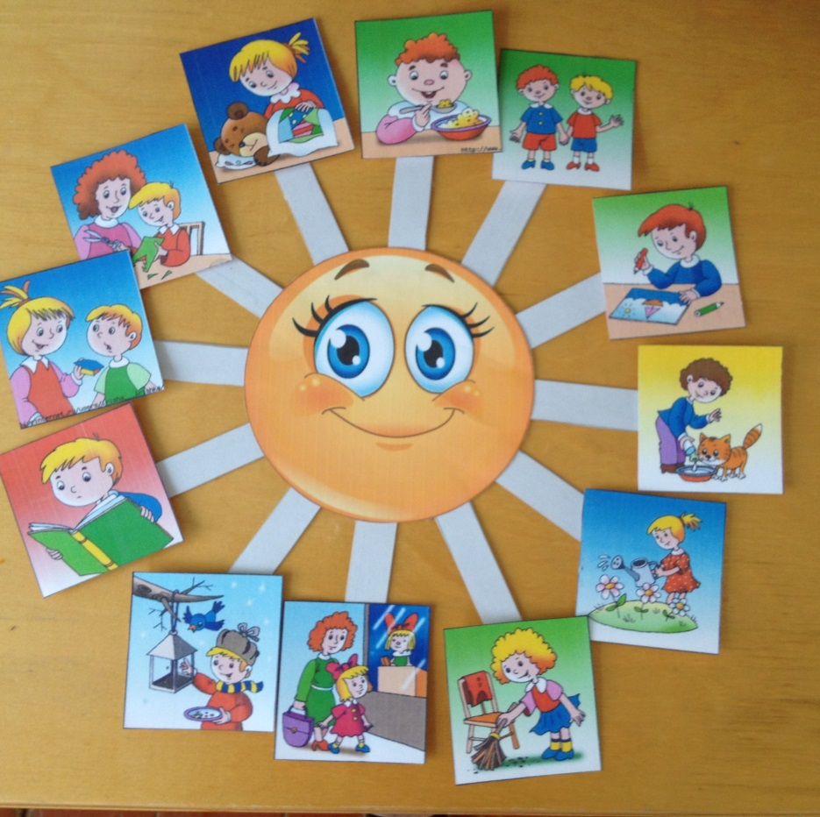
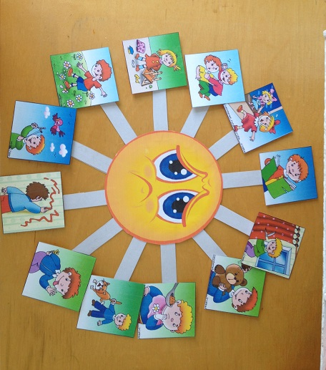

Slide 6
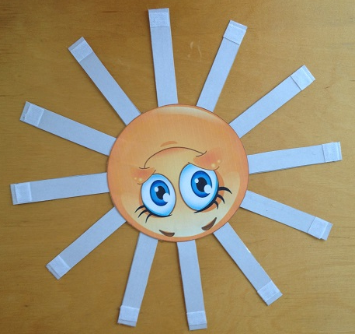
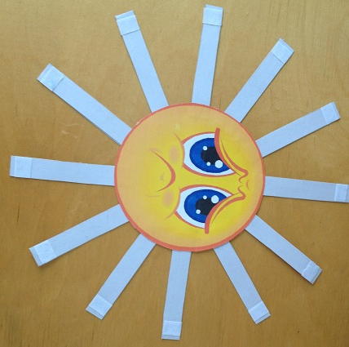

Slide 7
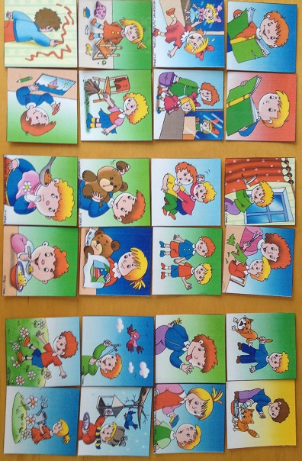

Slide 10
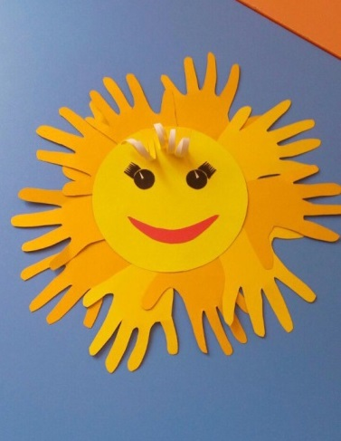
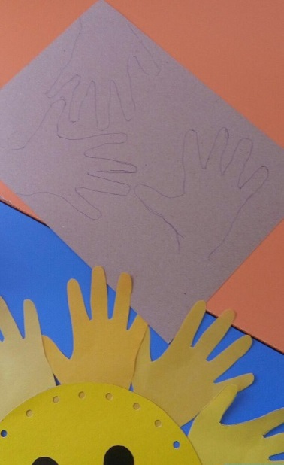
Предлагаю вам вместе с детьми выполнить вот такое веселое солнышко
Для создание «ладошкового» солнышка понадобится: цветная бумага, ножницы, простой карандаш, степлер или двусторонний скотч.
Пошаговый процесс изготовления Солнышка из ладошек
Обрисовать ладошку ребёнка и вырезать по шаблону.

Slide 11
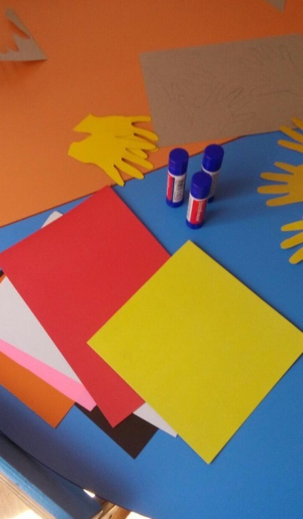
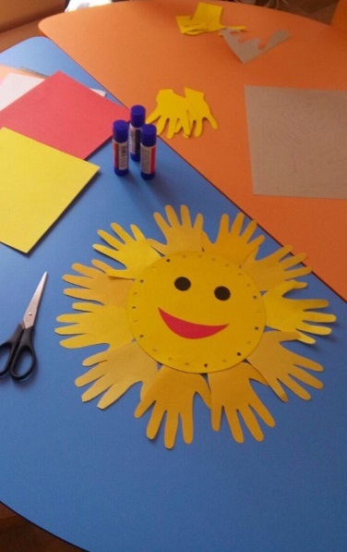
Приготовить ладошки к работе
Соединяем полученные лучики по кругу

Slide 12
В завершении готовое веселое личико помещаем в центр на лучики.
Вот так улыбается солнышко!

